Slide 1
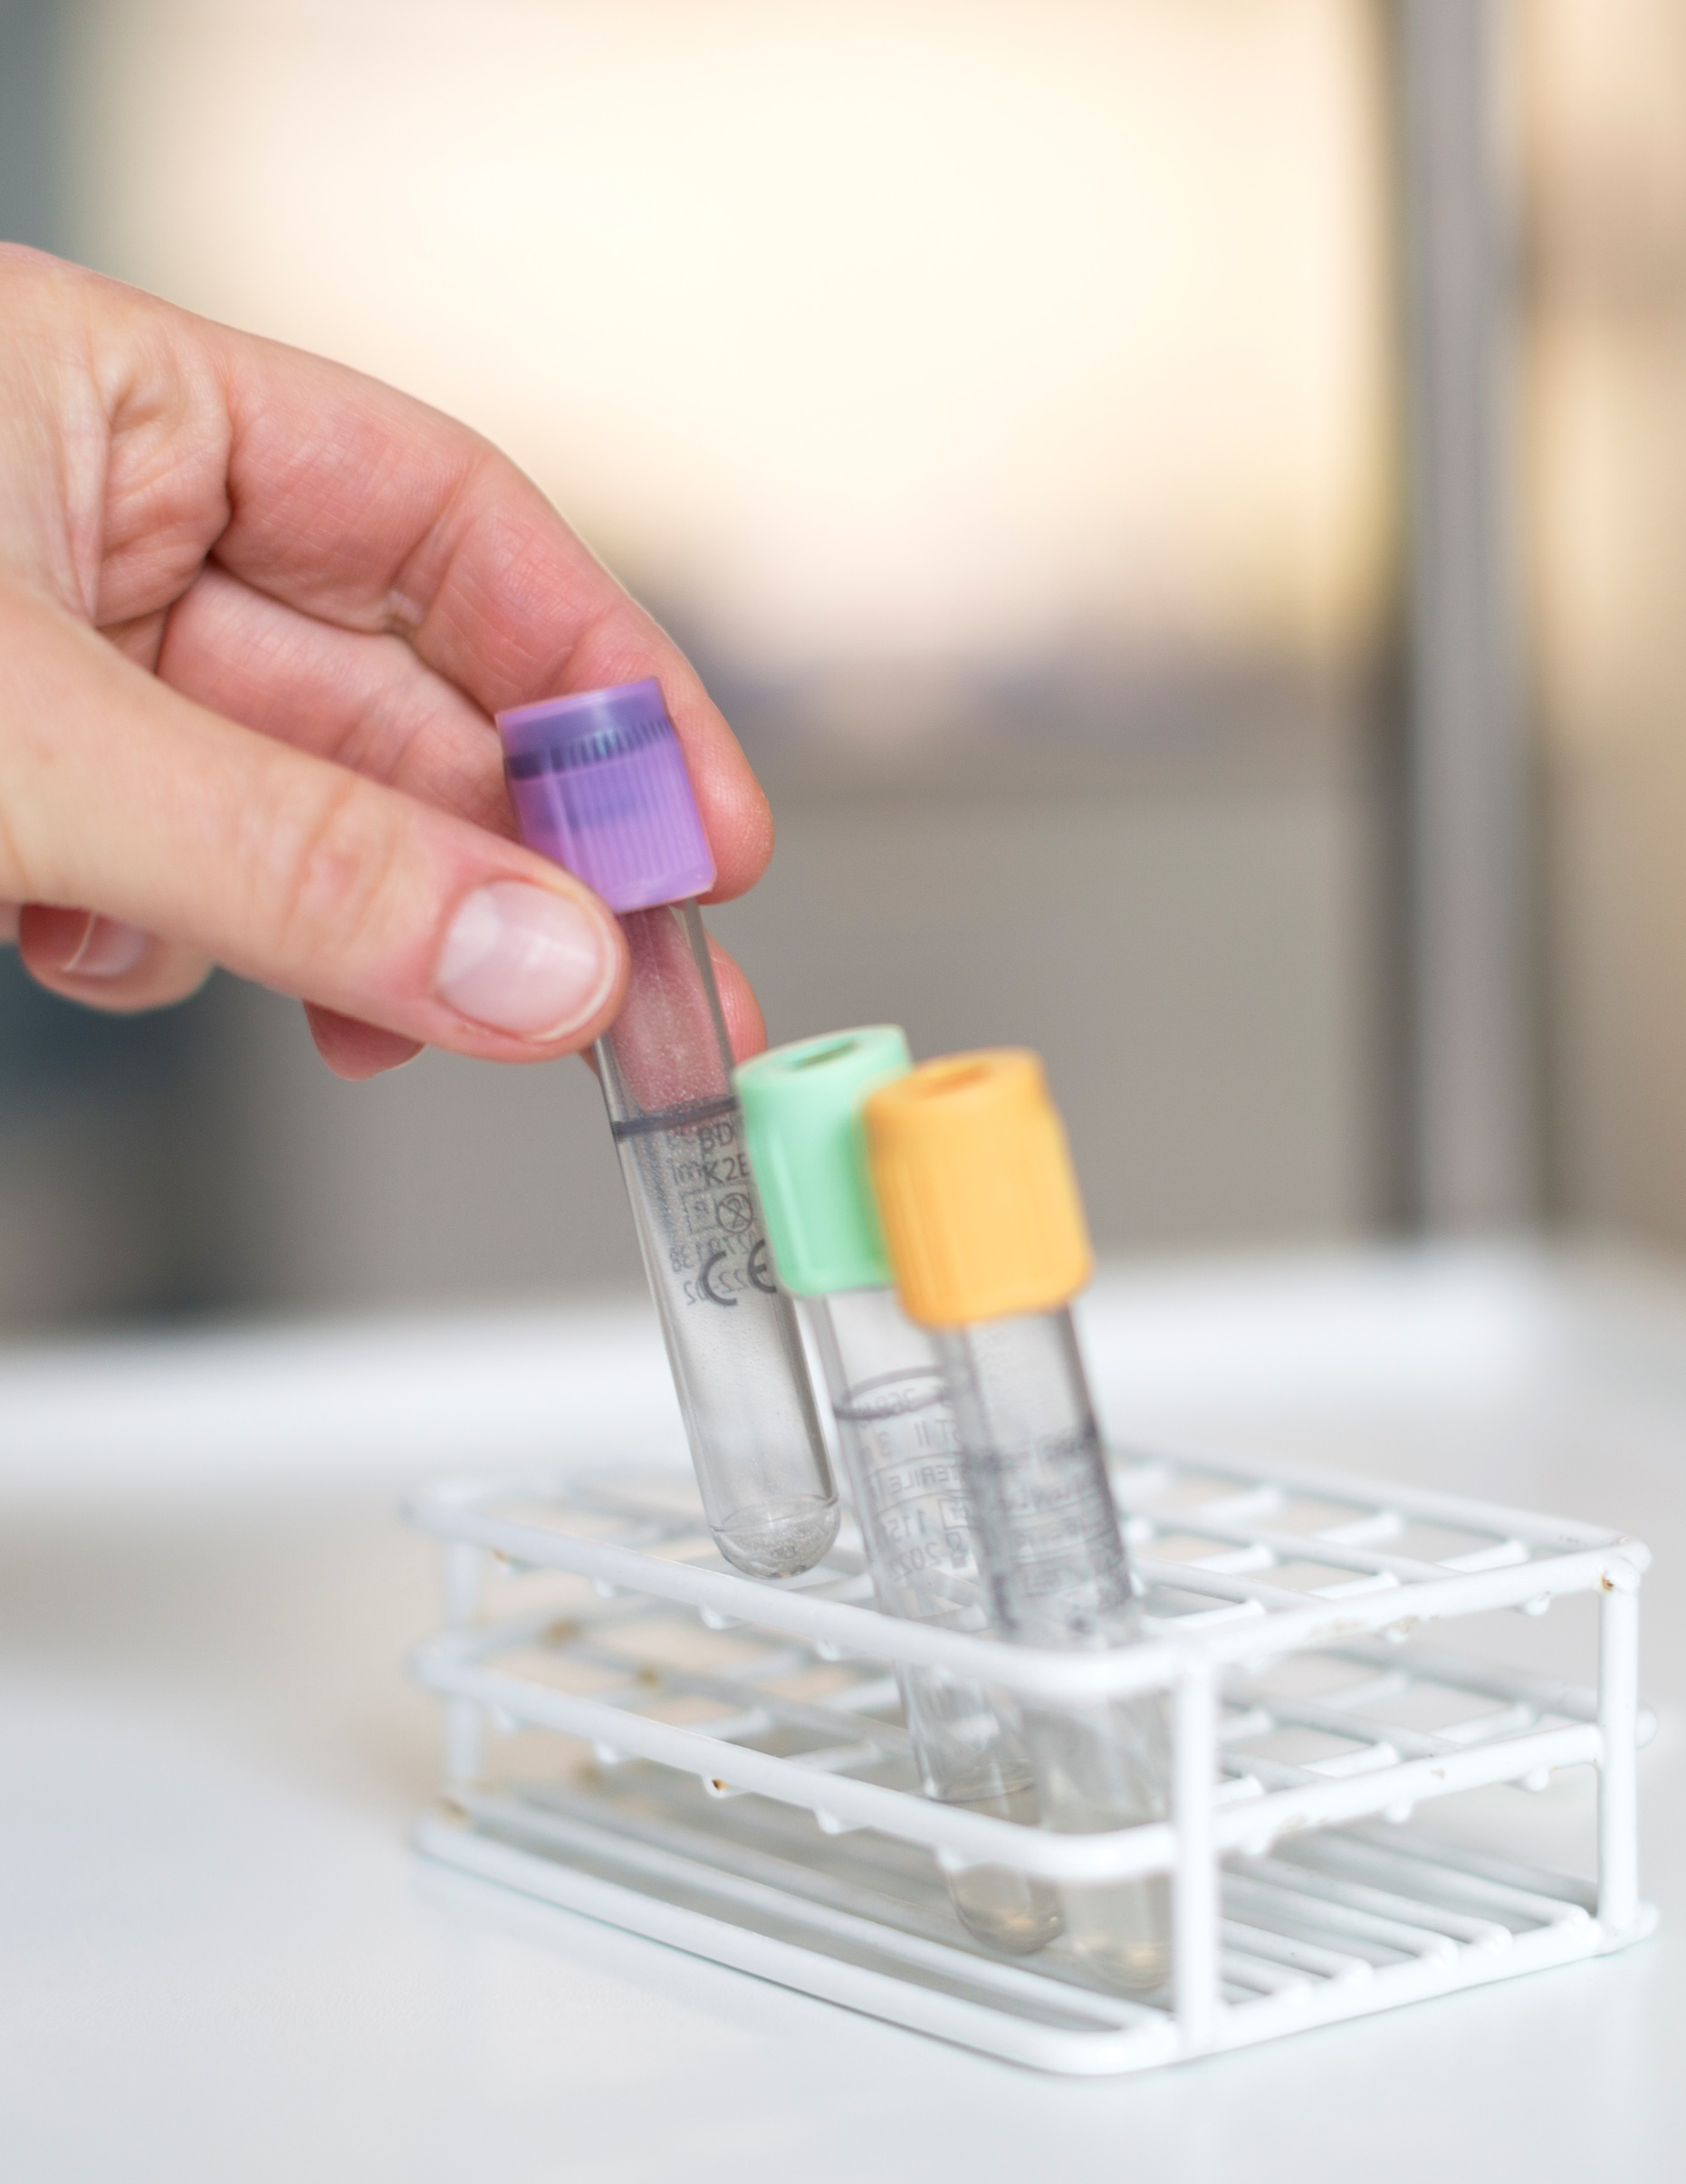

Prov i vården sparas
När du lämnar prov i vården kan vissa
Prov komma att sparas i en biobank.
Läs mer om biobankslagen på 1177.se
och på biobanksverige.se

